Slide 1
R语言结课答辩
答辩人：
Notes:
更多模板请关注：https://haosc.taobao.com

Slide 2

01
选题背景与意义
数据展示
02
目录
思路与研究方法
03
CONTENTS
代码实践展示
04
总结与展望

Slide 3

01
选题背景

Slide 4
01
选题背景
联合国有关报告指出，人口老龄化是人类历史上前所未有的一场无声的革命，足以影响或改变未来。毫无疑问，人口老龄化将成为我国基本国情的组成部分，成为我国实现两个一百年奋斗目标进程中必须考虑的一个长期的变量。

Slide 5
02
数据展示

Slide 6
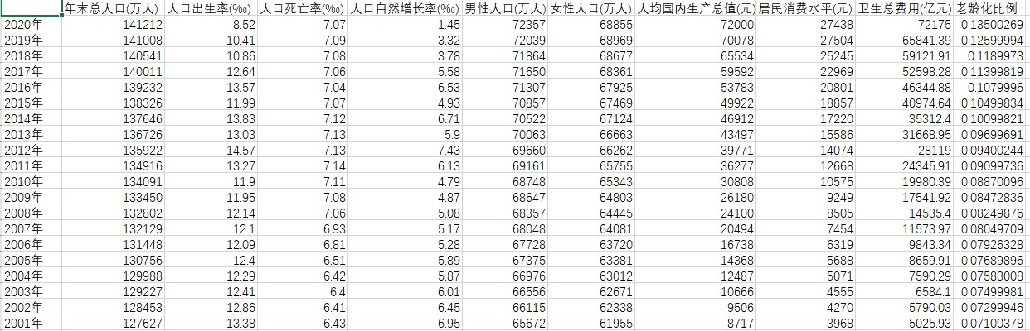
数据展示
02
编辑标题
点击文本框即可进行编辑输入相关内容点击文本框即可进行编辑输入相关内容点击文本框即可进行编辑输入相关内容点击文本框即可进行编辑输入相关内容
数据来源：国家统计局

Slide 7
03
思路与研究方法

Slide 8
03
思路与研究方法
1、选取与老龄化相关的指标
2、查找数据，并根据相似的观测值填补缺失值
3、使用pairs()方法绘制各指标与老龄化比率的散点图，观测是否存在相关性，剔除无关指标
4、进行基于线性回归的离群点检测并去除离群点
5、进行基于fisher线性判别法的对2021年末人口老龄化比例的预测，得出结果

Slide 9
04
代码实践展示

Slide 10
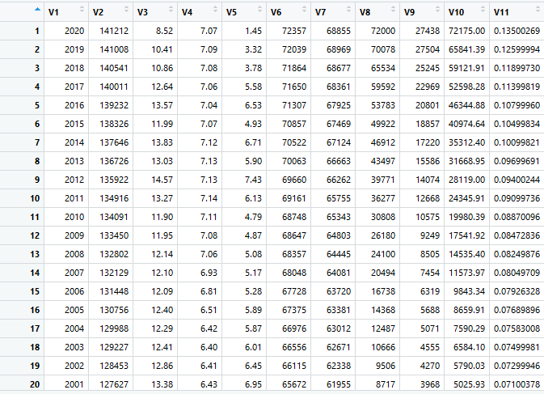
04
代码实践展示
导入数据

Slide 11

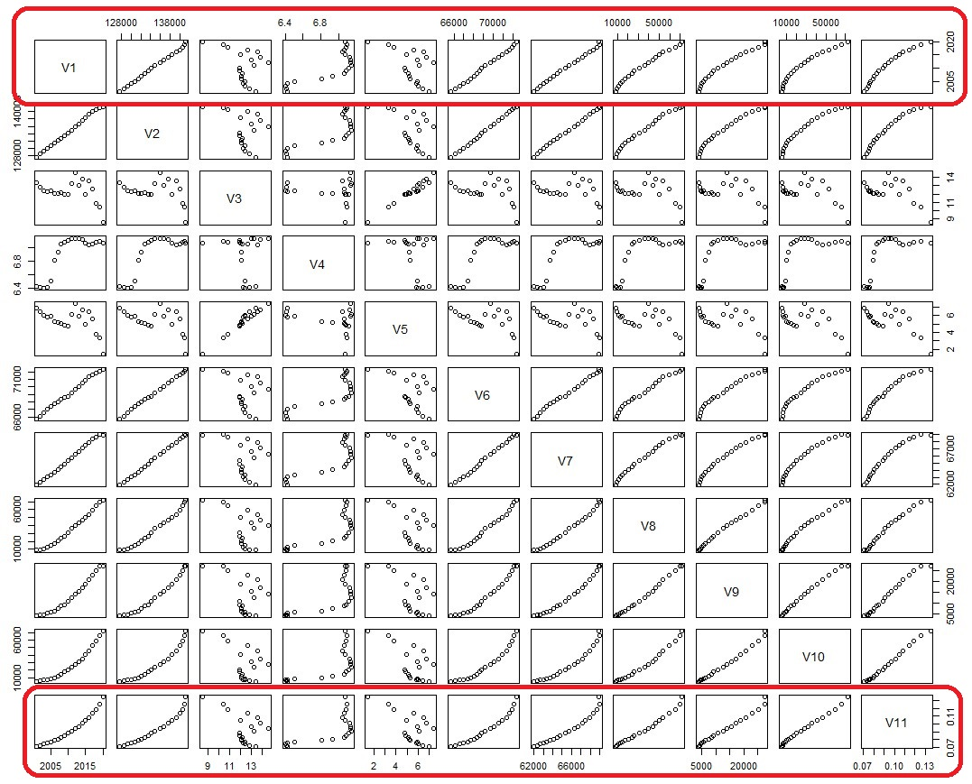
04
代码实践展示
相关性检测

Slide 12
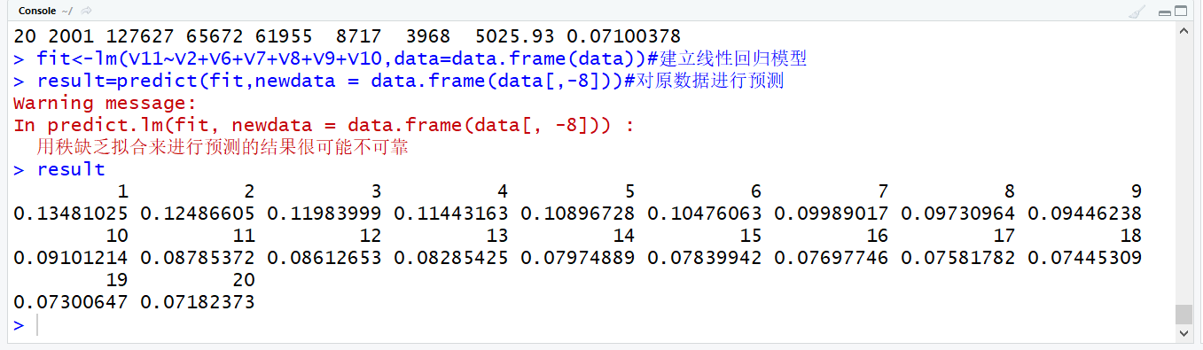
04
代码实践展示
建立线性回归模型并对原数据进行预测

Slide 13
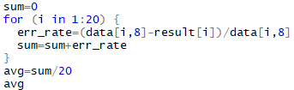

04
代码实践展示
计算模型平均误差率

Slide 14
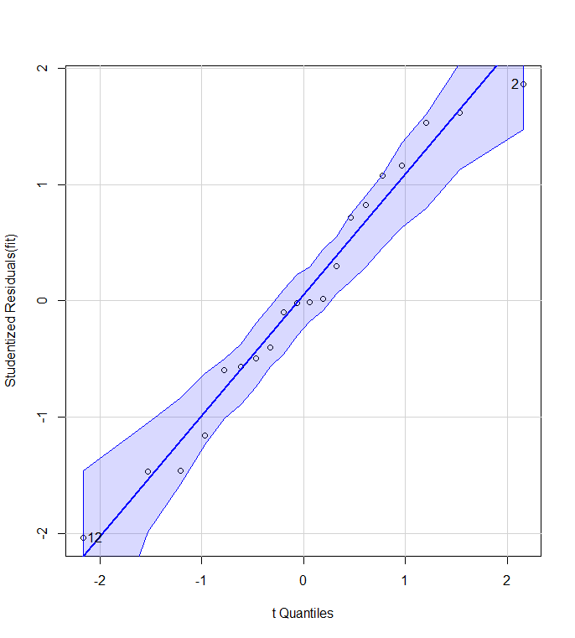
04
代码实践展示
基于线性回归的离群点检测

Slide 15

04
代码实践展示
预测2021年各指标值

Slide 16

04
代码实践展示
预测2021年人口老龄化比例

Slide 17
THANK YOU
欢迎各位老师批评指正

